Slide 1



ỦY BAN NHÂN DÂN QUẬN 12
TRƯỜNG TH NGUYỄN THỊ MINH KHAI
TIẾNG VIỆT
ÔN TẬP GIỮA HỌC KÌ I
TIẾT 1

Slide 2


Ôn luyện tập đọc và học thuộc lòng

Slide 3

TIÊU CHÍ ĐÁNH GIÁ
1. Đọc đúng tiếng, đúng từ, lưu loát, mạch lạc.
2. Ngắt nghỉ hơi đúng ở các dấu câu, các cụm từ rõ nghĩa.
3. Giọng đọc có biểu cảm
4. Cường độ, tốc độ đọc đạt yêu cầu ( khoảng75 tiếng/ phút)
5. Trả lời câu hỏi đúng ý.

Slide 4
2. Ghi lại những điều cần nhớ về các bài tập đọc là truyện kể thuộc chủ điểm Thương người như thể thương thân vào bảng theo mẫu sau:
Tên bài | Tác giả | Nội dung chính | Nhân vật
… | … | … | …

Slide 5

Bài tập đọc là truyện kể là những bài có một chuỗi các sự việc liên quan đến một hay một số nhân vật, mỗi truyện đều nói lên một điều có ý nghĩa.

Slide 6
Những bài tập đọc là truyện kể trong chủ điểm Thương người như thể thương thân
Dế Mèn bênh vực kẻ yếu | Người ăn xin

Slide 7
2. Ghi lại những điều cần nhớ về các bài tập đọc là truyện kể thuộc chủ điểm Thương người như thể thương thân vào bảng theo mẫu sau:
Tên bài | Tác giả | Nội dung chính | Nhân vật
… | … | … | …

Slide 8
2. Ghi lại những điều cần nhớ về các bài tập đọc là truyện kể thuộc chủ điểm Thương người như thể thương thân vào bảng theo mẫu sau:
Tên bài | Tác giả | Nội dung chính | Nhân vật
Dế Mèn bênh vực kẻ yếu
Dế Mèn với lòng nghĩa hiệp, thấy chị Nhà Trò bị bọn nhện ức hiếp, đã ra tay bênh vực.
Tô Hoài
Dế Mèn, Nhà Trò, bọn nhện.
 |  |  | .
Người ăn xin
Tuốc-ghê-nhép
Sự thông cảm sâu sắc của cậu bé qua đường và một ông lão ăn xin.
Tôi (chú bé), ông lão ăn xin.

Slide 9

Qua hai bài tập đọc trên em rút ra điều gì cho bản thân?
Qua hai bài đọc trên giúp em biết được trong cuộc sống cần có tấm lòng nhân ái, biết đồng cảm, yêu thương tới những mảnh đời bất hạnh hay những người đang gặp khó khăn.

Slide 10




3. “Ếch con đọc bài”

Slide 11

Năm trước, gặp khi trời làm đói kém, mẹ em phải vay lương ăn của bọn nhện. Sau đấy, không may mẹ em mất đi, còn lại thui thủi có mình em. Mà em ốm yếu, kiếm bữa cũng chẳng đủ. Bao năm nghèo túng vẫn hoàn nghèo túng. Mấy bận bọn nhện đe đánh em. Hôm nay bọn chúng chăng tơ ngang đường đe bắt em, vặt chân, vặt cánh ăn thịt em.
( Dế Mèn bênh vực kẻ yếu – Tô Hoài)
A. Giọng đọc thảm thiết
B. Giọng đọc mạnh mẽ
C. Giọng đọc nhẹ nhàng
D. Giọng đọc thong thả

Slide 12

A. Giọng đọc thảm thiết
Năm trước, gặp khi trời làm đói kém, mẹ em phải vay lương ăn của bọn nhện. Sau đấy, không may mẹ em mất đi, còn lại thui thủi có mình em. Mà em ốm yếu, kiếm bữa cũng chẳng đủ. Bao năm nghèo túng vẫn hoàn nghèo túng. Mấy bận bọn nhện đe đánh em. Hôm nay bọn chúng chăng tơ ngang đường đe bắt em, vặt chân, vặt cánh ăn thịt em.

Slide 13
Các người có của ăn, của để, béo múp béo míp mà cứ đòi mãi một tý tẹo nợ đã mấy đời rồi. Lại còn kéo bè kéo cánh đánh đập một cô gái yếu ớt thế này. Thật đáng xấu hổ! Có phá hết các vòng vây đi không?
( Dế Mèn bênh vực kẻ yếu – Tô Hoài)
C. Giọng đọc thiết tha, trìu mến
D. Giọng đọc mạnh mẽ, răn đe
A. Giọng đọc thảm thiết
B. Giọng đọc nhẹ nhàng

Slide 14
D. Giọng đọc mạnh mẽ, răn đe
Các người có của ăn, của để, béo múp béo míp mà cứ đòi mãi một tý tẹo nợ đã mấy đời rồi. Lại còn kéo bè kéo cánh đánh đập một cô gái yếu ớt thế này. Thật đáng xấu hổ! Có phá hết các vòng vây đi không?
( Dế Mèn bênh vực kẻ yếu – Tô Hoài)

Slide 15


Tôi chẳng biết làm cách nào. Tôi nắm chặt lấy bàn tay run rẩy kia:
Ông đừng giận cháu, cháu không có gì để cho ông cả.
Người ăn xin nhìn tôi chằm chằm bằng đôi mắt ướt đẫm. Đôi môi tái nhợt nở nụ cười và tay ông cũng xiết lấy tay tôi :
Cháu ơi, cảm ơn cháu ! Như vậy là cháu đã cho lão rồi. – Ông lão nói bằng giọng khản đặc.
Khi ấy, tôi chợt hiểu rằng : cả tôi nữa, tôi cũng vừa nhận được chút gì của ông lão.
( Người ăn xin _ Tuốc – ghê – nhép)
A. Giọng đọc nhẹ nhàng
B. Giọng đọc thiết tha, trìu mến
C. Giọng đọc mạnh mẽ, răn đe
D. Giọng đọc thong thả

Slide 16

B. Giọng đọc thiết tha, trìu mến
Tôi chẳng biết làm cách nào. Tôi nắm chặt lấy bàn tay run rẩy kia:
Ông đừng giận cháu, cháu không có gì để cho ông cả.
Người ăn xin nhìn tôi chằm chằm bằng đôi mắt ướt đẫm. Đôi môi tái nhợt nở nụ cười và tay ông cũng xiết lấy tay tôi :
Cháu ơi, cảm ơn cháu ! Như vậy là cháu đã cho lão rồi. – Ông lão nói bằng giọng khản đặc.
Khi ấy, tôi chợt hiểu rằng : cả tôi nữa, tôi cũng vừa nhận được chút gì của ông lão.

Slide 17

Đọc diễn cảm
Giọng đọc thảm thiết: Năm trước, gặp khi trời làm đói kém… vặt chân, vặt cánh ăn thịt em.
Giọng đọc mạnh mẽ, răn đe: Các người có của ăn, của để, béo múp béo míp… Có phá hết các vòng vây đi không?
Giọng đọc thiết tha, trìu mến: Tôi chẳng biết làm cách nào… tôi cũng vừa nhận được chút gì của ông lão.

Slide 18

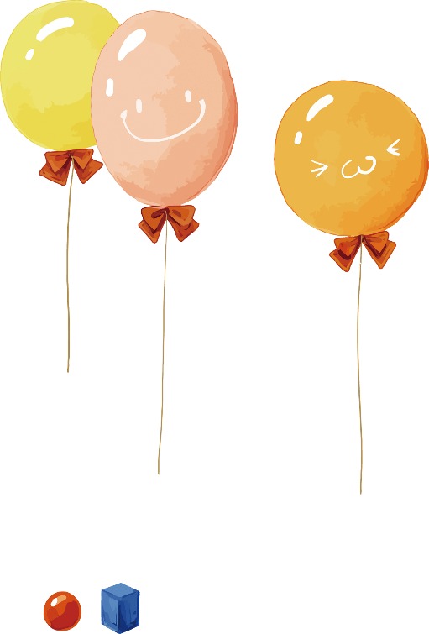


Ôn tập giữa kì 1
(tiết 3)

Slide 19



1. Ôn luyện tập đọc và học thuộc lòng:
Tiêu chí đánh giá
1. Đọc đúng tiếng, đúng từ, lưu loát, mạch lạc.
2. Ngắt nghỉ hơi đúng ở các dấu câu, cụm từ rõ nghĩa.
3.Giọng đọc có biểu cảm.
4. Cường độ, tốc độ đọc đạt yêu cầu.
5. Trả lời đúng câu hỏi.

Slide 20

2. Dựa vào nội dung các bài tập đọc là truyện kể thuộc chủ điểm Măng mọc thẳng, hãy ghi vào bảng những điều cần nhớ:
Tên bài | Nội dung chính | Nhân vật | Giọng đọc

Slide 21

Các bài tập đọc là truyện kể thuộc chủ điểm Măng mọc thẳng:
Tuần 4:
Một người chính trực.
Tuần 5:
Những hạt thóc giống.
Tuần 6:
Nỗi dằn vặt của An-đrây-ca.
Chị em tôi.

Slide 22







ONG NHỎ
VÀ MẬT HOA
BẮT ĐẦU

Slide 23




“Ca ngợi lòng ngay thẳng, chính trực, đặt việc nước lên trên tình riêng của Tô Hiến Thành” là nội dung của bài tập đọc nào?
Một người chính trực

Slide 24
Trong bài tập đọc “Một người chính trực” có những nhân vật nào?
Tô Hiến Thành
Đỗ thái hậu

Slide 25
Tên bài | Nội dung chính | Nhân vật | Giọng đọc
1.Một người chính trực | Ca ngợi lòng ngay thẳng, chính trực, đặt việc nước lên trên tính riêng của Tô Hiến Thành | Tô Hiến Thành Đỗ thái hậu | Thong thả, rõ ràng. Nhấn giọng những từ ngữ thể hiện tính các kiên định của Tô Hiến Thành.

Slide 26
Hãy tìm tên bài tập đọc có nội dung sau: “Nhờ dũng cảm, trung thực, cậu bé Chôm được vua tin yêu và truyền ngôi báu.”
Những hạt thóc giống

Slide 27
“Những hạt thóc giống” có những nhân vật nào?
Cậu bé Chôm
Nhà vua

Slide 28
Tên bài | Nội dung chính | Nhân vật | Giọng đọc
1.Một người chính trực | Ca ngợi lòng ngay thẳng, chính trực, đặt việc nước lên trên tính riêng của Tô Hiến Thành | Tô Hiến Thành Đỗ thái hậu | Thong thả, rõ ràng. Nhấn giọng những từ ngữ thể hiện tính các kiên định của Tô Hiến Thành.
2.Những hạt thóc giống | Nhờ dũng cảm, trung thực, cậu bé Chôm được vua tin yêu và truyên ngôi báu. | Cậu bé Chôm Nhà vua | Khoan thai, chậm rãi. Lời cậu bé Chôm ngây thơ, lo lắng. Lời nhà vua khi ôn tồn, khi dõng dạc.

Slide 29
“ An-đrây-ca và bà mẹ” là nhân vật trong bài tập đọc nào?
Nỗi dằn vặt của An-đrây-ca

Slide 30
Bài tập đọc“Nỗi dằn vặt của An-đrây-ca” nói lên điều gì?
Thể hiện tình yêu thương, trách nhiệm với người thân, lòng trung thực, sự nghiêm khắc với bản thân.

Slide 31
Tên bài | Nội dung chính | Nhân vật | Giọng đọc
1.Một người chính trực | Ca ngợi lòng ngay thẳng, chính trực, đặt việc nước lên trên tính riêng của Tô Hiến Thành | Tô Hiến Thành Đỗ thái hậu | Thong thả, rõ ràng. Nhấn giọng những từ ngữ thể hiện tính các kiên định của Tô Hiến Thành.
2.Những hạt thóc giống | Nhờ dung cảm, trung thực, cậu bé Chôm được vua tin yêu và truyên ngôi báu. | Cậu bé Chôm Nhà vua | Khoan thai, chậm rãi. Lời cậu bé Chôm ngây thơ, lo lắng. Lời nhà vua khi ôn tồn, khi dõng dạc.
3.Nỗi dằn vặt của An-đrây-ca | Thể hiện tình yêu thương, trách nhiệm với người thân, long trung thực, sự nghiêm khắc với bản thân | An-đrây – ca Mẹ An-đrây-ca | Trầm, buồn, xúc động.

Slide 32
“Một cô gái hay nói dối cha để được đi chơi đã được em gái làm cho tỉnh ngộ” là nội dung của bài tập đọc nào?
Chị em tôi

Slide 33
Nhân vật trong bài tập đọc “Chị em tôi’ là ai?
Cô chị
Cô em
Người cha

Slide 34
Tên bài | Nội dung chính | Nhân vật | Giọng đọc
1.Một người chính trực | Ca ngợi lòng ngay thẳng, chính trực, đặt việc nước lên trên tính riêng của Tô Hiến Thành | Tô Hiến Thành Đỗ thái hậu | Thong thả, rõ ràng. Nhấn giọng những từ ngữ thể hiện tính các kiên định của Tô Hiến Thành.
2.Những hạt thóc giống | Nhờ dung cảm, trung thực, cậu bé Chôm được vua tin yêu và truyên ngôi báu. | Cậu bé Chôm Nhà vua | Khoan thai, chậm rãi. Lời cậu bé Chôm ngây thơ, lo lắng. Lời nhà vua khi ôn tồn, khi dõng dạc.
3.Nỗi dằn vặt của An-đrây-ca | Thể hiện tình yêu thương, trách nhiệm với người thân, long trung thực, sự nghiêm khắc với bản thân | An-đrây – ca Mẹ An-đrây-ca | Trầm, buồn, xúc động.
4.Chị em tôi | Một cô gái hay nói dối cha để được đi chơi đã được em gái làm cho tỉnh ngộ | Cô chị Cô em Người cha | Nhẹ nhàng, hóm hỉnh:Lời người cha lúc ôn tồn, lúc trầm buồn. Lời cô chị khi lễ phép, khi bực tức. Lời cô em lúc thản nhiên, lúc giả bộ ngây thơ.

Slide 35
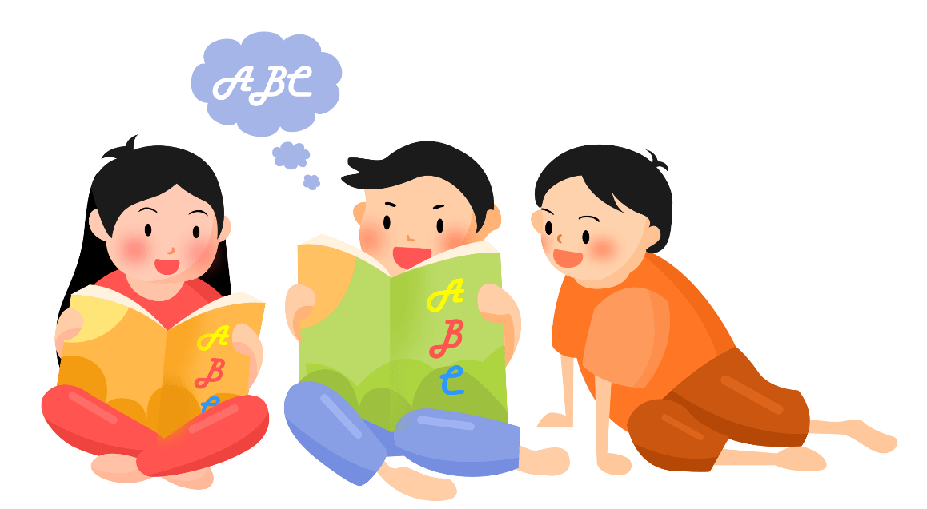
3. Em thích nhân vật nào nhất?
Tại sao?

Slide 36

4. Những truyện kể trên có chung một lời nhắn nhủ gì?
Các truyện đều có chung lời nhắn nhủ chúng em cần sống trung thực, tự trọng, ngay thẳng như măng luôn mọc thẳng.

Slide 37

Củng cố:
Chuẩn bị bài Ôn tập tiết 7

Slide 38

CHÚC CÁC EM
HỌC TỐT

